Slide 1
Görüntü İşleme Yöntemleri Kullanılarak Kiraz Meyvesinin Sınıflandırılması
AD soyad:HALİL İBRAHİM TİMURTAŞ
NO:02205076018

Slide 2
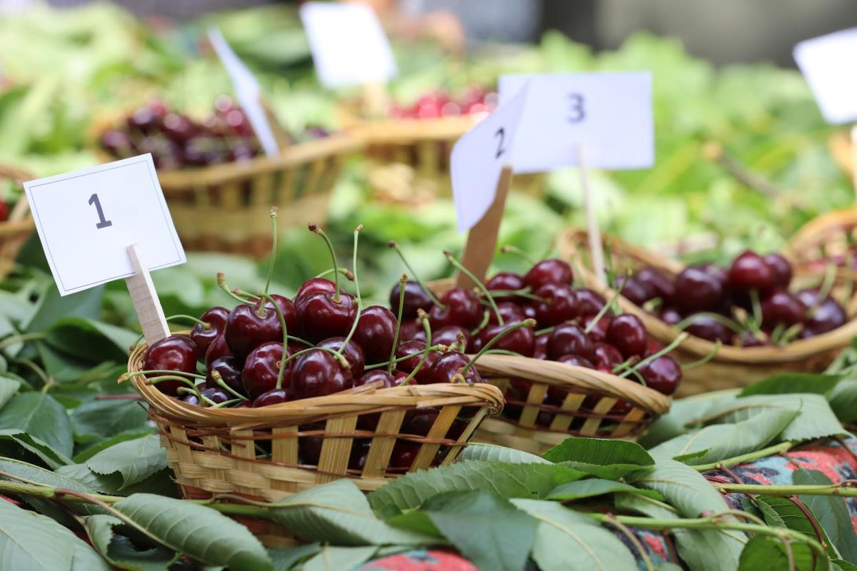
Kiraz
Dünyada 1500 civarında çeşidi olan kiraz gülgiller familyasındandır.
Kiraz üretiminde ülkemiz çok önemli bir rol üstlenmektedir.
Ülkemiz sert çekirdekli meyve üretiminde 480 bin ton üretim kapasitesi ile kiraz %20’ lik bir paya sahiptir.
Ayrıca dünya kiraz üretiminde ilk 6 ülke arasında Ülkemizin üretimdeki payı %35’tir

Slide 3
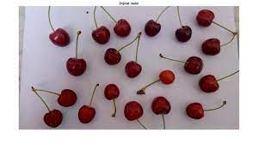
Görüntü işlemenin bu deneydeki önemi
Dünya meyve ticaretinde belirli standartlara göre sınıflandırılmış kaliteli ürünler tercih edilmektedir.fakat kirazın sadece şekli kirazın kalitesinin belirlenlenmesinde tek etken değildir.şekli bozuk olsa da kiraz kaliteli olabilir.
Sınıflandırma işlemi insanlar ve makinalar ile gerçekleştirilebilmektedir ancak ürünlerdeki şekilsel farklılıklar ve insanlardan kaynaklanan hatalar nedeniyle verimli bir sınıflandırma yapılamamaktadır.
Bu sebepten dolayı deneyin daha doğru sonuç vermesi için görüntü işleme metodları kullanılır.

Slide 4
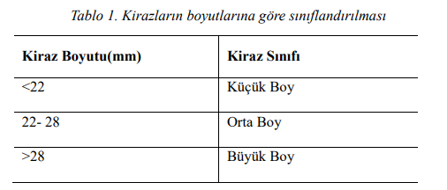
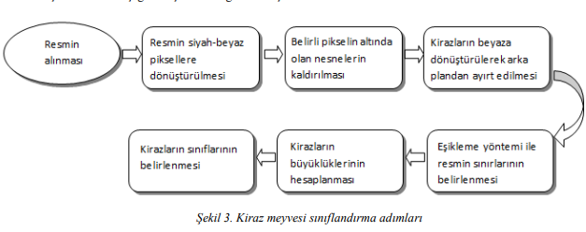
Deney aşaması
Kirazların görüntü işleme yöntemi ile kalite sınıflandırılması deneyinde Matlab R2013a programı aracılığıyla yapılmıştır.
Yapılan çalışmada, görüntüsü alınan kirazların tablo 1 ‘de belirlenen standartlara göre Matlab programı ile sınıflandırılması yapılmıştır.
Kiraz meyvesinin sınıflandırılması deneyi için gerekli olan işlem adımları ise şekil3’de gösterilmiştir

Slide 5
Deneyin yapım aşaması
Öncelikle bir önceki sayfada görselde gösterilen işlem adımlarına göre sınıflandırma işleminin gerçekleşmesi için işlenmemiş resim programa yüklenir.
Bir Sonraki adımda ise yüklenen resim siyah- beyaz piksellere dönüştürülür.
Resmin siyah-beyaz piksellere yani binary moda dönüştürülmesi iki aşamada gerçekleşir.
Binary moda dönüştürülme işleminin ilk aşamasında resmin arka planı beyaza kirazlar ise siyaha dönüştürülür.
Binary moda dönüştürülme işleminin ikinci aşamasında ise binary moddaki resim Matlab bwboundaries komutu ile ters çevrilerek arka plan siyaha sınıflandırılacak olan kirazlar beyaza dönüştürülür.

Slide 6
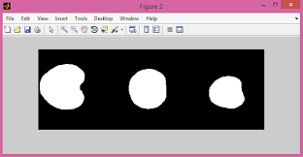
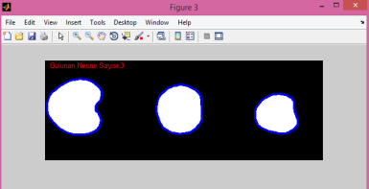
Resmin binary moda dönüştürülmesi aşamaları

Slide 7
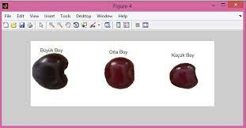
Deney sonuçlarının belirlenmesi ve değerlendirilmesi
Sınırları belirlenen kirazlar belirli işlemlerden geçirildikten sonra kirazlara ait alan bilgileri hesaplanmıştır. Hesaplanan alan verileri 4.slaytta belirlenen boyut standartlarına göre değerlendirilmiş ve değerlendirme sonucunda kirazlar boyutlarına göre sınıflandırılmıştır. Aşağıdaki şekil ise kirazların boyutlarına göre sınıflandırılmış hali gösterilmiştir.

Slide 8
Sonuç olarak
Yapılan çalışmada kiraz meyvesinin referans boyut değerleri isteğe göre değiştirilerek farklı boyutlarda sınıflama işlemleri de gerçekleştirilebilmektedir. Ayrıca kiraz meyvesinin sınıflandırılması için uygulanan algoritma ve filtreleme yöntemleri farklı meyvelerin sınıflandırılmasında da kullanılabilmektedir. Bu amaçla farklı meyvelere ait boyut bilgileri sisteme girilerek farklı meyvelerinde sınıflandırılması sağlanabilmektedir.
Bu deney sonucunda da görüntü işlemenin hayatımızda ne kadar önemli bir etken olduğu bir kez daha göz önüne serilmektedir.
Bir kez daha görüntü işlemenin hayatımızda deneylerde doğru sonuç almaya etkisini görmüş olduk.

Slide 9
son

